Slide 1
대출금 상환 문제 원인 도출을 통한 고객 연체율 감소
3조
김근년 / 이태경 / 조형석
김민경 / 신민소 / 변지윤

Slide 2
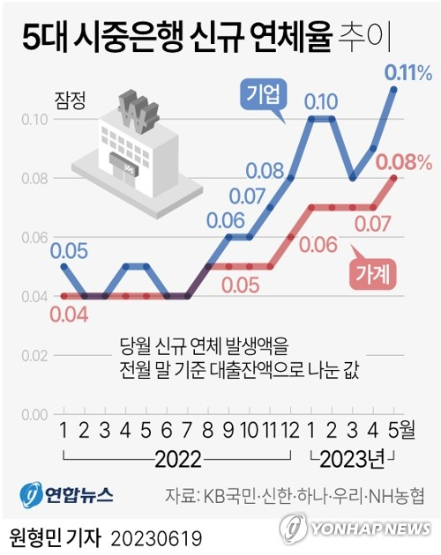
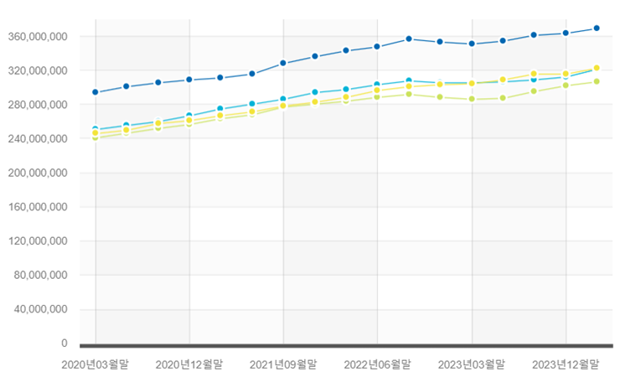

추진 배경
금융업의 특성상, 고객의 대출상환금이 연체됨에 따라 은행 신용도가 하락하게 되나,
당사의 경우 연체율이 지속적으로 증가함에 따라 은행 신용도 유지를 위한 활동이 필요
은행별 고객의 대출금은 증가,
그러나, 신규 연체율 또한 동시에 증가하고 있음.
그래프, 그림, 도형, 표,설명자료

Slide 3
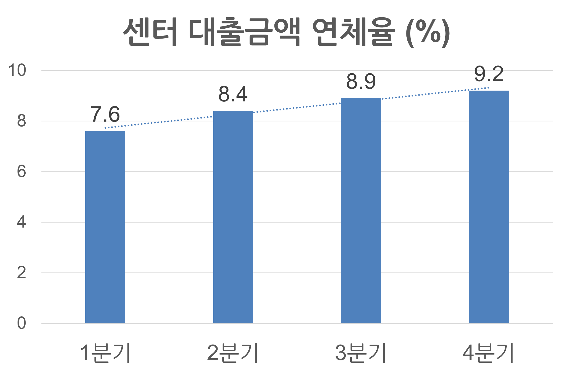
추진 배경
금융업의 특성상, 고객의 대출상환금이 연체됨에 따라 은행 신용도가 하락하게 되나,
당사의 경우 연체율이 지속적으로 증가함에 따라 은행 신용도 유지를 위한 활동이 필요
당사의 대출금액 연체율은 분기마다 증가하여 4분기 9.2%를 기록하며,
연체율 증가로 인해 경영위기감이 증대되었음.

Slide 4
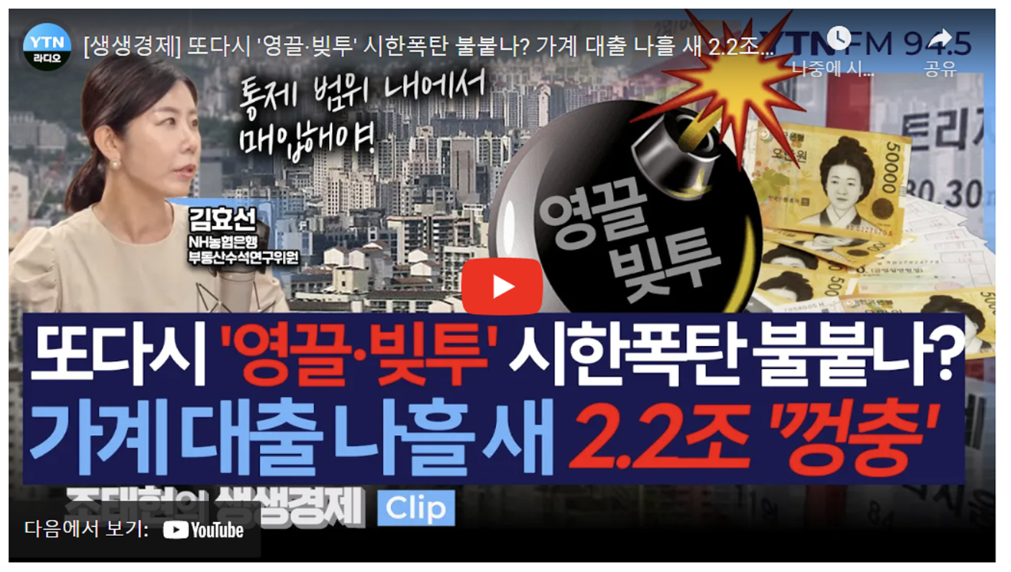
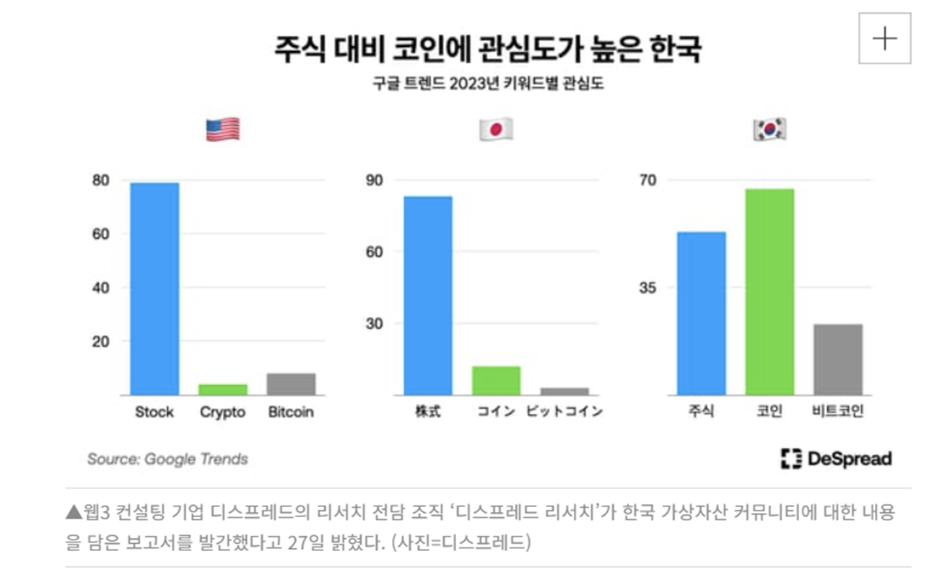
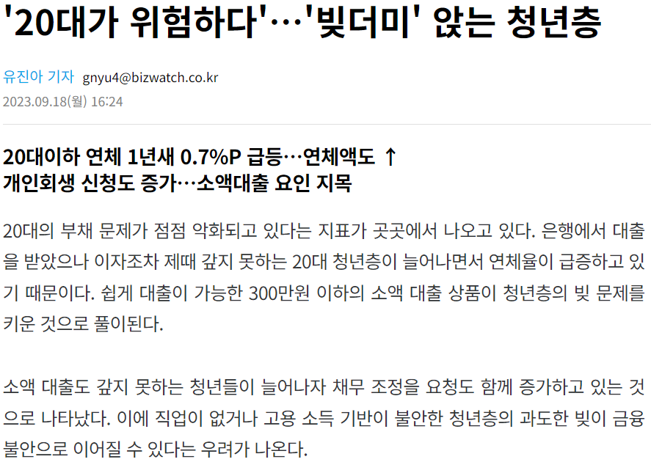
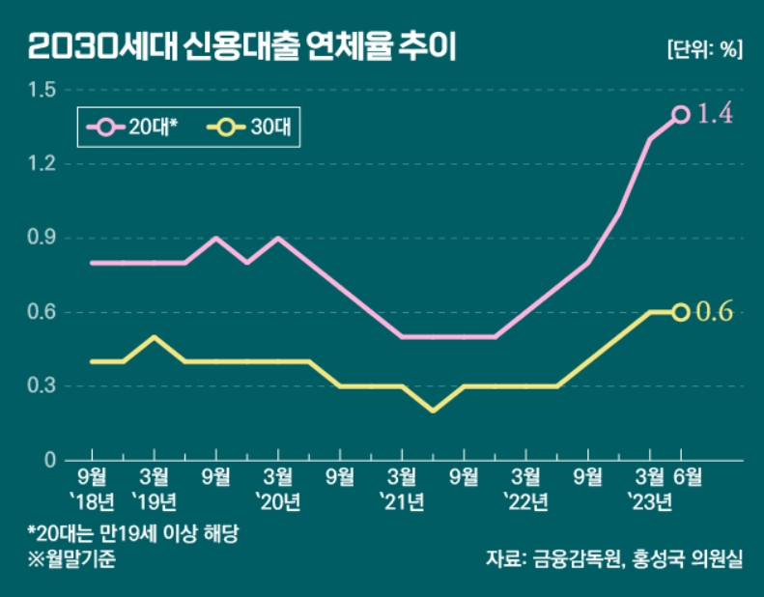
현상 파악
주식, 코인 투자를 목적으로 한 대출의 증가
주식, 코인 투자를 목적으로 한 대출이 한국에서 유행하며, 계획적이지 않은 대출은 연체율로 이어지게 됨.
그래프, 그림, 도형, 표,설명자료
그래프, 그림, 도형, 표,설명자료
소액 대출의 등장과 20대 고객 접근성 증가
○ 소액 대출의 등장에 따라 20대 고객의 접근성이 증가하였고, 대출 연체율 또한 급격한 증가를 보이고 있음.

Slide 5
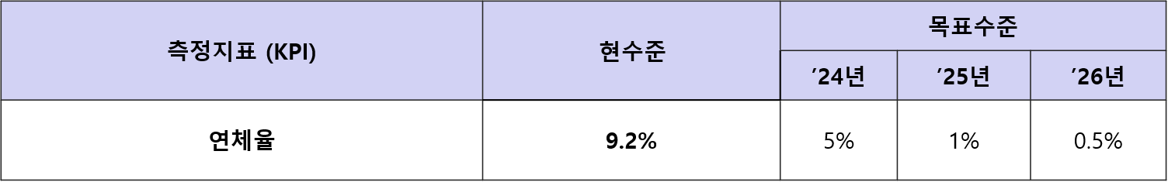
과제를 통하여 해결해야 할 현상과 문제를 기술 과제 수행을 통하여 달성하고자 하는 성과지표를 도출하고 목표를 설정
현상 파악
대출금 상환 문제 원인 도출 및 연체율 감소
○ 과제 수행 목표

Slide 6
데이터 수집
주어진 데이터에 대한 품질특성을 확인하고 정제내용 및 파생변수 생성 내용을 작성
○ OO항목의 경우 쌍봉형의 독특한 데이터 형태를 보이고 있으며 ~~~~
그래프, 그림, 도형, 표,설명자료
그래프, 그림, 도형, 표,설명자료
항목명 | 의미 | 유형 | 이상치(건) | 결측치 (건) | 확인결과 | 정제방안

Slide 7
데이터 분석 계획
수집된 데이터를 활용하여 분석에 필요한 분석기법과 분석을 통하여 확인하고자 하는 내용을 작성
목적 | 분석방법 | 주요 내용 | 비고
변수들의 분포 특성 및 이상치 확인 | Boxplot
 | Histogram
대출 상환 여부에 영향을 미치는 인자 도출 | t-test | 대출금액 별 대출 상환 여부 파악
 |  | 현재 자산 별 대출 상환 여부 파악
 |  | 기존 모기지 금액 별 대출 상환 여부 파악
 |  | 계좌유지기간 별 대출 상환 여부 파악
 |  | 신용한도점수 별 대출 상환 여부 파악
 |  | 부채비율 별 대출 상환 여부 파악
 |  | 부채비율과 대출 금액 간의 연관 분석 수행
 |  | 대출 연차별 대출상환여부 확인을 위한 동일성 검정
 |  | 신용한도별 대출상환여부 확인을 위한 동일성 검정
 | … | …

Slide 8
데이터 분석 결과
데이터 분석 결과 및 이를 통하여 얻을 수 있는 Insight 작성
○ ~~~~~~~
그래프, 그림
그래프, 그림

Slide 9
개선안 도출
분석결과를 통하여 도출된 Insight를 활용하여 개선안 도출 및 구체화 내용 작성
○ ~~~~~~~~~~ 헤드라인 16 pt
그래프, 그림, 도형, 표,설명자료
그래프, 그림, 도형, 표,설명자료

